Slide 1
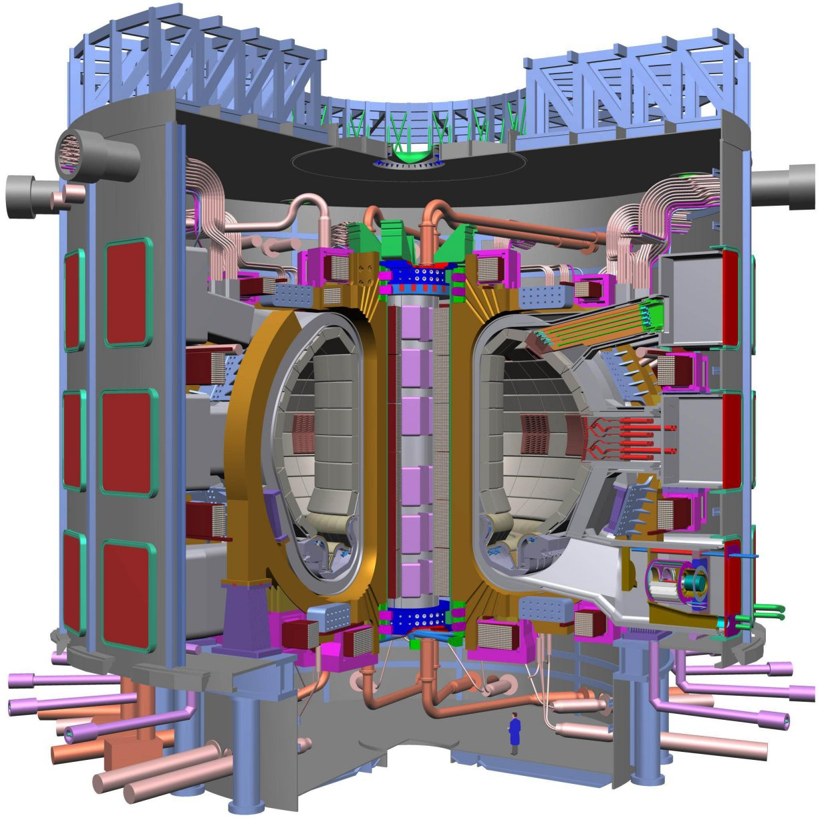
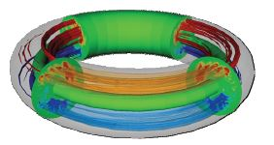
Gy
5D GYrokinetic SEmi-LAgrangian Code for
Magnetically Confined Fusion Plasma Simulation

Slide 2
Plan
Introduction
  Gysela5D
  Fault Tolerance Interface
Objectifs
Poincare
Curie

Slide 3
Introcution - Gysela5D
Contexte
Gysela simule les turbulences qui se développent dans les plasma d'un Tokamak.

Slide 4
Introcution - Gysela5D
Paramètres
  Nb_restart
  NPROC_R
  NPROC_TH
  NPROC_MU
  NTHREAD
  NR
  Ntheta
  Nphi
  Nvpar

Slide 5
Introcution - Gysela5D
Paramètres
  asynchrone_wrinting
  Delta
  dt_diag
  Phi3D_dt_diag
  Moments3D_dt_diag

Slide 6
Introcution - Gysela5D
Les approches
  Checkpoint Synchrone
  Checkpoint Asynchrone

Slide 7
Introduction - Gysela5D
Changement d'un composant 3 fois / semaine
Beaucoup de temps passer.
Beaucoup de cœurs utiliser.
=> Pannes quasi assuré & simulation jamais terminer.

Slide 8
Introcution - FTI
Beaucoup de temps de calcule
Beaucoup de cœurs utilisés
=> Panne materielles ou logiciels est quasi assuré.

Slide 9
Solution
Sauvegarder l'état de simulation pour pouvoir reprendre en cas de panne

Slide 10
Introcution - FTI
Sauvegarder des points de reprise pour les processus.
Construction d’un état global cohérent
Trois niveaux dans FTI

Slide 11
Introcution - FTI
MPI_Init( , );
// FTI initialization
FTI_Init(ConfigFile, MPI_COMM_WORLD);
// Definition des variable pour la sauvegarde
FTI_Protect(0, &i, 1*sizeof(int));
FTI_Protect(1, &res, 1*sizeof(float));
FTI_Protect(2, grid, gridSize*sizeof(float));
for (i = 0; i < steps; i++) {
FTI_Snapshot();
// Computation
res = compute();
}
FTI_Finalize();
MPI_Finalize();

Slide 12
Niveaux de FTI
Level 1 : Chaque processus écrit son checkpoint sur le SSD.
Level 2 :
Level 3 : Echange des checkpoints entre les processus d'un même groupe (Reed-Solomon).
Level 4 : Ecrire un checkpoint dans le PFS.

Slide 13
Objectifs
Evaluation de performance des approches :
  Checkpoint Synchrone
  Checkpoint Asynchrone
  Checkpoint FTI
Analyse du comprtement de chaque approche sur les supercalculateurs
  Poincare
  Curie

Slide 14
Objectifs
Evaluation de performance des approches :
  Checkpoint Synchrone
  Checkpoint Asynchrone
  Checkpoint FTI
Analyse du comprtement de chaque approche sur les supercalculateurs
  Poincare
  Curie

Slide 15
Poincare - Présentation
Calculateur IBM, principalement composé de serveurs iDataPlex dx360 M4
  92 Noeuds de calculs : 16coeurs par nœud, 32Go de mémoire par nœud.
  4 Noeuds GPU : 4 processeurs, 32 Go par nœuds

Slide 16
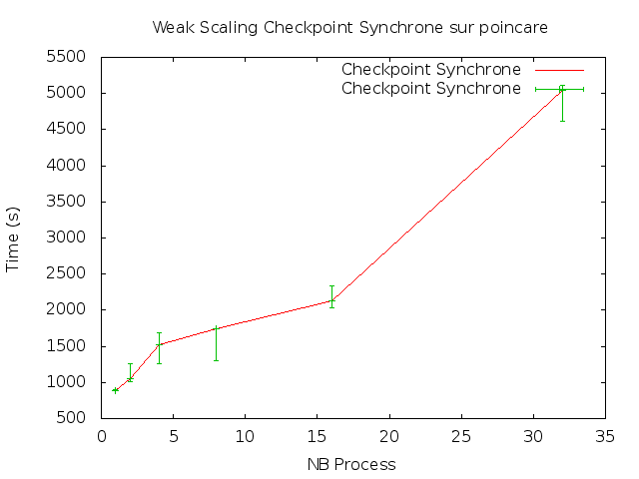
Poincare: Mesures de performances

Slide 17
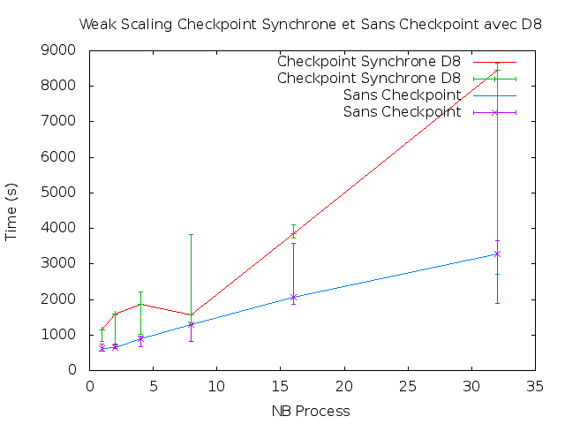
Poincare: Mesures de performances

Slide 18
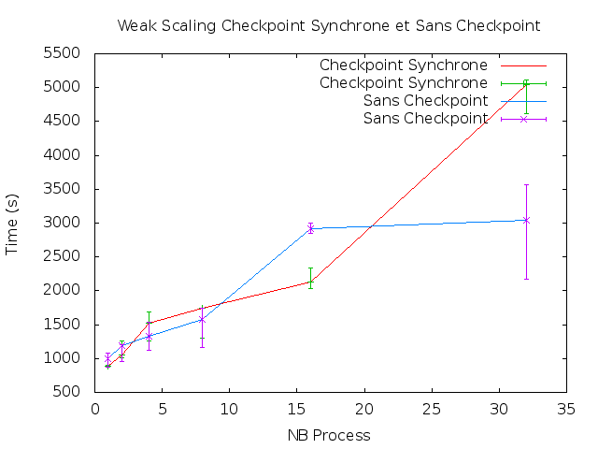
Poincare: Mesures de performances

Slide 19
Curie - Présentation
Fat Nodes
  360 Nodes
  4 Processeurs Octo-coeurs
GPU Nodes
  288 Processeurs Intel + 288 Processeurs Nvidia
Thin Nodes
  5040 Nodes
  2 Processeurs Octo-coeurs

Slide 20
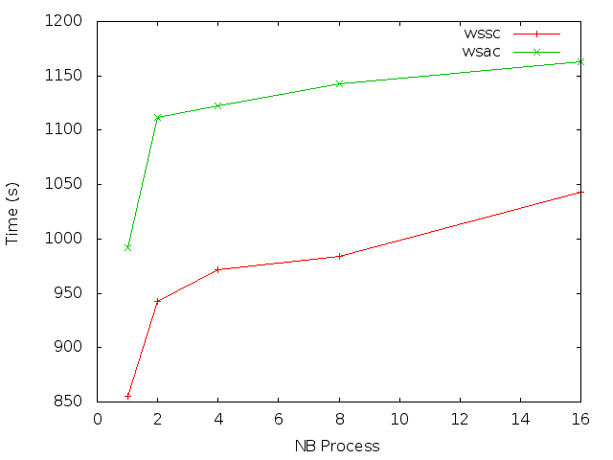
Curie – Weak Scaling

Slide 21
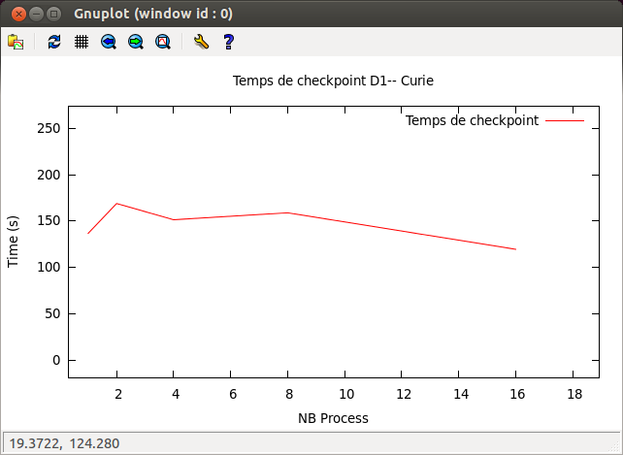
Curie – Weak Scaling

Slide 22
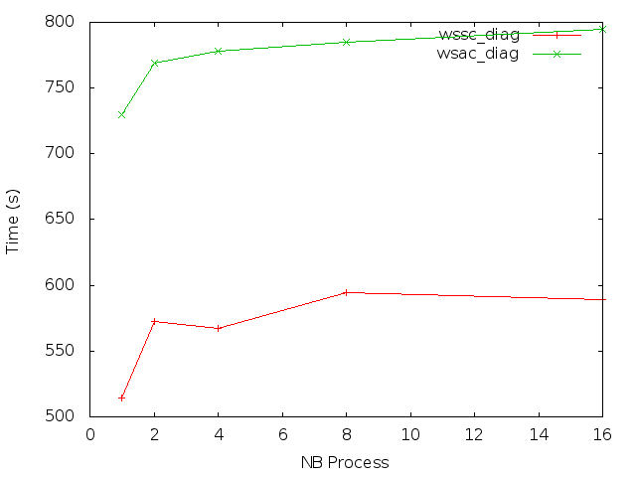
Curie – Weak Scaling

Slide 23
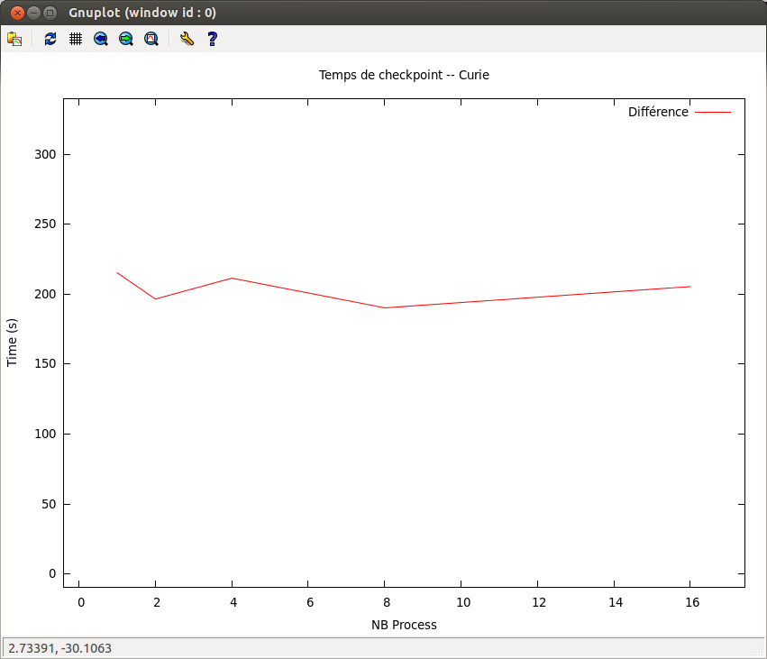
Curie – Weak Scaling

Slide 24
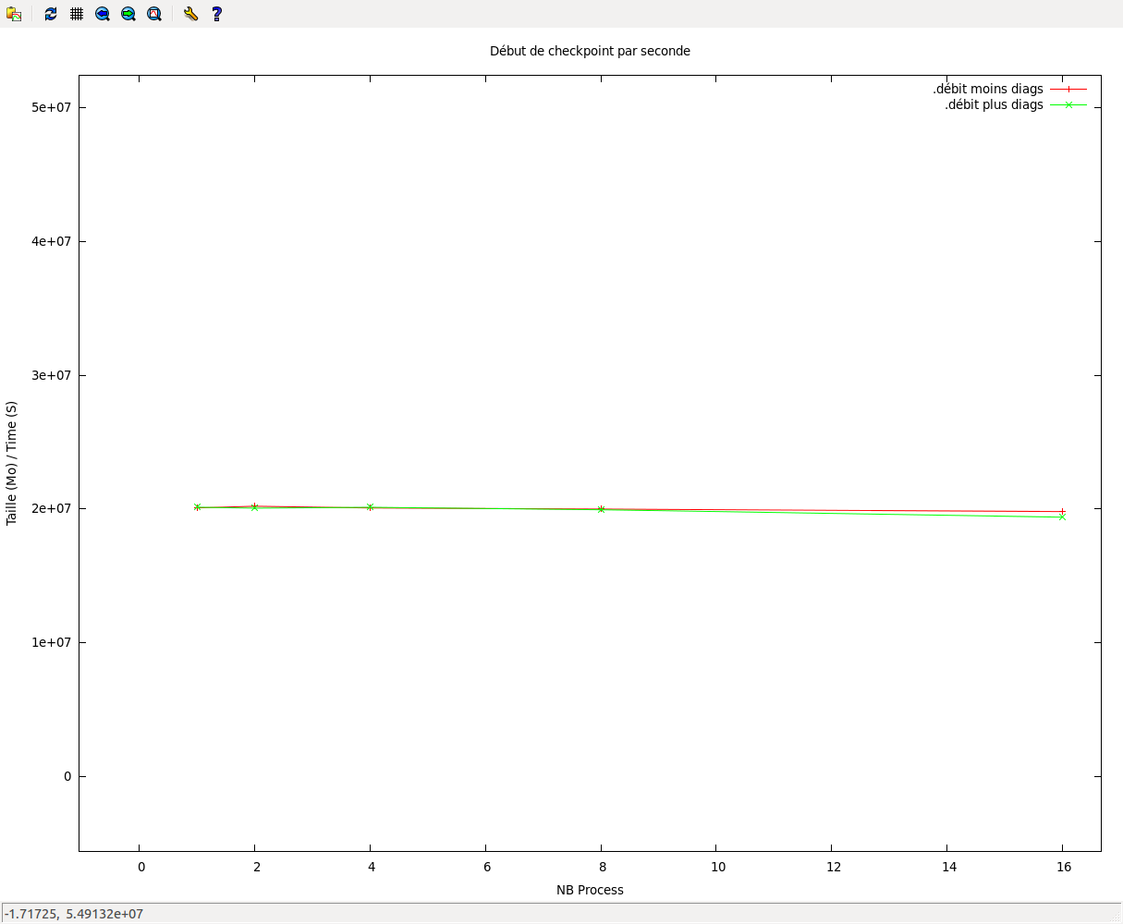
Curie – Débit de checkpoint

Slide 25
Conclusion & Perspective

